Slide 1
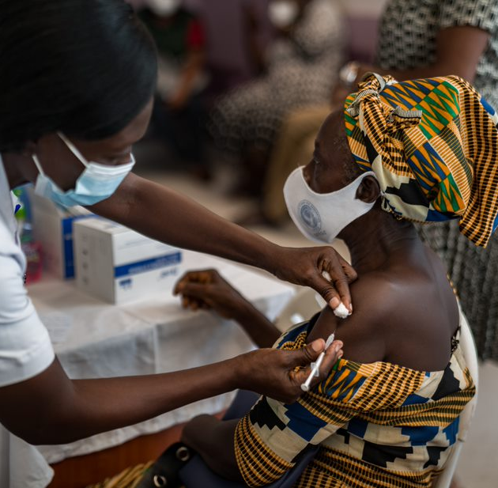
ALIANZA PARA LA ENTREGA DE VACUNAS CONTRA LA COVID-19
Consideraciones para elegir vacunas contra la COVID-19
Versión del 18 de marzo del 2022
SEDE DE LA OMS | IVB

Slide 2
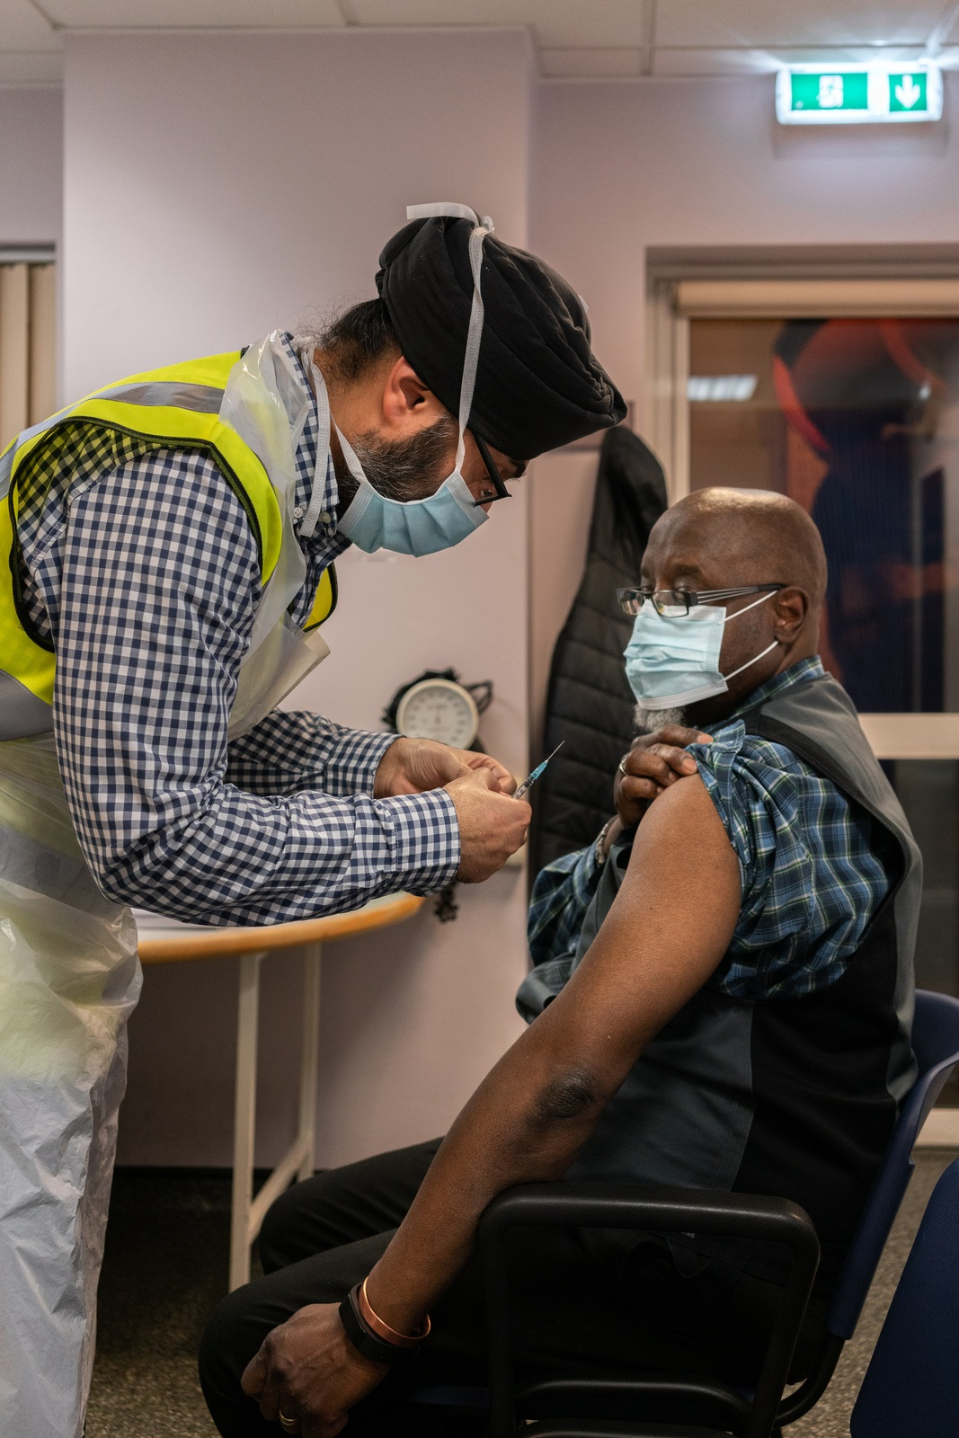
Finalidad de esta presentación
Contenido: En esta presentación se resumen las recomendaciones y consideraciones más recientes de la OMS para elegir productos vacunales contra la COVID-19 con la lista de la OMS para uso de emergencia (actualmente disponible a través del Mecanismo COVAX).
Destinatarios: Funcionarios de la OMS y del UNICEF en los países.
Objetivo: Ayudar a orientar al Ministerio de Salud y al grupo técnico asesor nacional sobre inmunización (NITAG, por su sigla en inglés) en su elección de productos vacunales contra la COVID-19 para optimizar su cartera.
La información contenida en esta presentación está actualizada al 18 de marzo del 2022. Se ha elaborado tomando como base documentos de orientación provisionales de la OMS, documentos técnicos, notas informativas y páginas web. Esta presentación se actualizará periódicamente.

Slide 3
Índice
Justificación de la planificación de la cartera de los países de vacunas contra la COVID-19
Consideraciones para optimizar la cartera de los países de vacunas contra la COVID-19
Información adicional para apoyar la elección de productos vacunales contra la COVID-19
Proceso de planificación de la demanda (proyección) del Mecanismo COVAX

Slide 4
1. Justificación de la planificación de la cartera de los países de vacunas contra la COVID-19

Slide 5
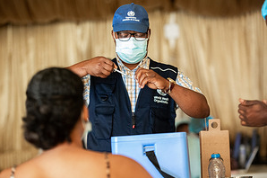
Justificación de la planificación de la cartera de los países de vacunas contra la COVID-19
Aunque el acceso a los productos vacunales contra la COVID-19 ha mejorado, es posible que los países no puedan acceder a todas las dosis necesarias utilizando un solo producto. Las vacunas contra la COVID-19 disponibles tienen diferentes características: presentaciones, requisitos de manipulación y conservación, período de validez (o fechas de caducidad), factor de desperdicio, esquema posológico, recomendaciones para grupos específicos, opciones de esquemas heterólogos para la serie básica y las dosis de refuerzo, y suministro disponible de productos vacunales contra la COVID-19, jeringas y otros accesorios.
Para optimizar el programa y alcanzar las metas de cobertura, los países deberán tener en cuenta diversos factores a la hora de elegir los productos vacunales contra la COVID-19 y el tamaño de la cartera de los distintos productos en función de su ventaja comparativa para diferentes usos.
En el 2022, la asignación por medio del Mecanismo COVAX se basa en la demanda, según las elecciones de los países respecto a las metas de cobertura, los grupos poblacionales prioritarios y los productos vacunales contra la COVID-19 para alcanzar esas metas. Por ello, el Mecanismo COVAX ha iniciado un proceso de planificación mensual de la demanda en el que los países pueden indicar sus necesidades para los seis próximos meses.
La planificación intencionada de la cartera de productos vacunales contra la COVID-19 es esencial para alcanzar con éxito los objetivos y las metas de los países. Esperamos que esta presentación pueda ayudar a tomar estas decisiones.

Slide 6
2. Consideraciones para optimizar la cartera de los países de vacunas contra la COVID-19

Slide 7
El SAGE de la OMS recomienda todas las vacunas contra la COVID-19 incluidas en la lista de la OMS para uso de emergencia y la mayoría también forman parte de la cartera del Mecanismo COVAX
Plataforma/Vacuna/Fabricante |  | Fecha de la lista de la OMS para uso de emergencia¹ | Recomendaciones más recientes del SAGE | Enlaces | Cartera del Mecanismo COVAX
Ácido ribonucleico mensajero (ARNm)
COMIRNATY® (Pfizer BioNTech)² | 31 de diciembre del 2020 | 31 de diciembre del 2020 | 21 de enero del 2022 | Recomendación provisional del SAGE de la OMS [en inglés]; Explicativo de la OMS de la vacuna [en inglés] | Sí | Sí
SPIKEVAX® (Moderna) | 30 de abril del 2021 | 30 de abril del 2021 | 23 de febrero del 2022 | Recomendación provisional del SAGE de la OMS; Explicativo de la OMS de la vacuna | Sí | Sí
Vector viral recombinante
COVISHIELD® (Serum Institute of India)³ | 15 de febrero del 2021 | 15 de febrero del 2021 | 15 de marzo del 2022 | Recomendación provisional del SAGE de la OMS [en inglés]; Explicativo de la OMS de la vacuna | Sí | Sí
VAXZEVRIA® (AstraZeneca)³ | 16 de abril del 2021 | 16 de abril del 2021
Ad26.COV 2-S® (Janssen) | 12 de marzo del 2021 | 12 mar 2021 | 9 de diciembre del 2021 | Recomendación provisional del SAGE de la OMS [en inglés]; Explicativo de la OMS de la vacuna | Sí | Sí
Virus inactivado
Vacuna de SARS-CoV-2 inactivado® (BIBP/Sinopharm) | 7 de mayo del 2021 | 7 de mayo del 2021 | 15 de marzo del 2022 | Recomendación provisional del SAGE de la OMS [en inglés]; Explicativo de la OMS de la vacuna | Sí | Sí
CORONAVAC® (Sinovac Life Sciences) | 1 de junio del 2021 | 1 de junio del 2021 | 15 de marzo del 2022 | Recomendación provisional del SAGE de la OMS [en inglés]; Explicativo de la OMS de la vacuna [en inglés] | Sí | Sí
COVAXIN® (Bharat Biotech) | 3 de noviembre del 2021 | 3 de noviembre del 2021 | 15 de marzo del 2022 | Recomendación provisional del SAGE de la OMS [en inglés]; Explicativo de la OMS de la vacuna [en inglés] |  | -
Nanopartícula de proteína de la espícula recombinante
COVOVAX® (Serum Institute of India)⁴ | 17 de diciembre del 2021 | 17 de diciembre del 2021 | 20 de diciembre del 2021 | Recomendación provisional del SAGE de la OMS; Explicativo de la OMS de la vacuna [en inglés] | Sí | Sí
NUVAXOVID® (Novavax, Inc.)⁴ | 20 de diciembre del 2021 | 20 de diciembre del 2021
https://www.who.int/teams/regulation-prequalification/eul/covid-19.
Recomendación de la lista para uso de emergencia también para la dosis de refuerzo.
Se pueden usar indistintamente los mismos productos vacunales producidos en diferentes centros de fabricación o con diferentes nombres registrados.
Se pueden usar indistintamente los mismos productos vacunales producidos en diferentes centros de fabricación o con diferentes nombres registrados. Debido a la intercambiabilidad, en el resto de la presentación se hace referencia a estos productos vacunales como “Novavax”. En el Mecanismo COVAX, estos dos productos vacunales se denominan "Novavax, NVX-2373".

Slide 8
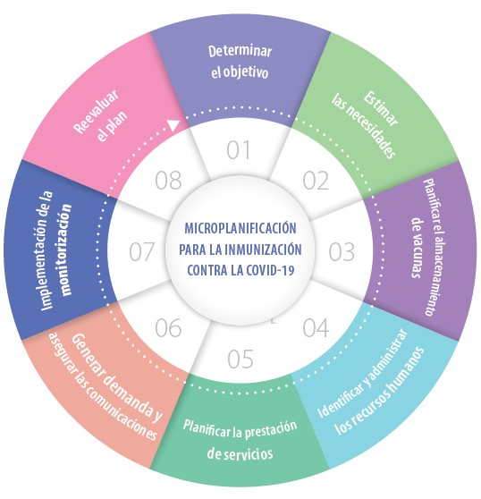
Consideraciones para optimizar la cartera de los países de vacunas contra la COVID-19 (1/4)
En las siguientes diapositivas se presentan consideraciones relativas al proceso de ocho pasos de la OMS para la microplanificación operativa de las vacunas contra la COVID-19.
Proceso de ocho pasos en la microplanificación operativa para la inmunización contra la COVID-19¹
Definir los objetivos y las metas del país para el 2022 y más adelante⁴, para vacunar a cierto número de personas en los grupos de mayor prioridad O a cierto porcentaje de la población
En consonancia con:
El Plan nacional de despliegue y vacunación para las vacunas frente a la COVID-19
La estrategia nacional de inmunización (ENI)
Considerando:
La meta de la estrategia mundial de vacunación² de vacunar a 70% de la población mundial contra la COVID-19 para mediados del 2022
Puede ser necesario ajustar las metas nacionales en función de las características demográficas (edad) y los objetivos nacionales⁴
Hoja de ruta actualizada del SAGE de la OMS³: serie básica y refuerzos para los grupos de uso prioritario de mayor riesgo antes de ofrecer dosis de vacunas a grupos de uso prioritario de menor riesgo.
Prioridad de uso máxima: trabajadores de salud, personas mayores, personas inmunodeprimidas.
Prioridad de uso alta: adultos con comorbilidades, embarazadas, docentes y otros trabajadores esenciales, grupos sociodemográficos desfavorecidos con mayor riesgo de presentar un cuadro grave de COVID-19.
1. OMS, 16 de noviembre del 2021: Guidance on operational microplanning for COVID-19 vaccination. https://www.who.int/publications/i/item/WHO-2019-nCoV-vaccination-microplanning-2021.1.
2, OMS, 6 de octubre del 2021: Strategy to achieve global Covid-19 vaccination by mid-2022. https://cdn.who.int/media/docs/default-source/immunization/covid-19/strategy-to-achieve-global-covid-19-vaccination-by-mid-2022.pdf.
3. OMS, 21 de enero del 2022: Hoja de ruta actualizada del SAGE de la OMS para el establecimiento de prioridades en el uso de vacunas contra la COVID-19. 21 de enero del 2022. https://apps.who.int/iris/bitstream/handle/10665/351946/WHO-2019-nCoV-Vaccines-SAGE-Prioritization-2022.1-spa.pdf.
4. Departamento de Inmunización, Vacunas y Productos Biológicos (IVB) de la OMS. Setting national strategies to achieve optimal COVID-19 vaccination targets. En publicación.

Slide 9
Consideraciones para optimizar la cartera de los países de vacunas contra la COVID-19 (2/4)
Estimar las necesidades, planificar la conservación de las vacunas, identificar y gestionar los recursos humanos:
SUMINISTRO DISPONIBLE por producto a través del Mecanismo COVAX y otras fuentes (proyecciones de suministro del FMI/OMS).
COSTO Y PRESUPUESTO: gama de precios de las vacunas (cuando sea pertinente), aumento de los recursos humanos y los viáticos, transporte para las actividades de extensión, movilización social y cadena de frío (herramienta para estimar los costos de la introducción y el despliegue de vacunas contra la COVID-19 y cuadro general de las perspectivas macroeconómicas).
REQUISITOS REGULATORIOS
ALMACENAMIENTO Y PERÍODO DE VALIDEZ:
Los requisitos de la cadena de temperatura ultrabaja para la distribución y la conservación (por ejemplo, Pfizer) podrían
plantear problemas en algunos entornos nacionales o subnacionales (por ejemplo, zonas rurales, conflictos, migrantes).
Dependiendo de la capacidad de almacenamiento de la cadena de frío, se pueden preferir productos que requieran una refrigeración convencional (de +2 a +8 °C) (por ejemplo, AstraZeneca/SII, Sinopharm, Sinovac, Bharat, Novavax).
PRESENTACIÓN Y DESPERDICIO:
Mientras que con las dosis únicas o pequeñas (por ejemplo, Sinopharm, Sinovac, Bharat, Novavax² ) se puede disminuir el desperdicio de vacunas, sobre todo en entornos de baja densidad demográfica, los viales multidosis reducen la necesidad de espacio en la cadena de frío (por ejemplo, Pfizer, Moderna, AstraZeneca/SII, Janssen, Sinopharm, Sinovac, Bharat, Novavax).
Las vacunas líquidas que no requieren reconstitución pueden ser más sencillas de administrar (por ejemplo, Pfizer [formulación lista para usar], Moderna, AstraZeneca/SII, Janssen, Sinopharm, Sinovac, Bharat, Novavax).
ESQUEMA POSOLÓGICO Y REQUISITOS POR GRUPO DE POBLACIÓN:
Para la mayoría de los productos, la serie básica consta de 2 dosis.
Puede ser preferible usar un producto de una dosis (Janssen) en grupos poblacionales de difícil acceso (sin embargo, en cuanto a todos los criterios de valoración clínicos, dos dosis tienen mayor eficacia que una dosis única)³.
En el caso de Sinovac y Sinopharm, es necesaria una tercera dosis para las personas de ≥60 años (+3-6 meses):
En todos los productos:
dosis adicional para personas inmunodeprimidas (+1-3 meses),
refuerzo (+4-6 meses).
Se deben considerar los ESQUEMAS HOMÓLOGOS O HETERÓLOGOS para la serie básica y las dosis de refuerzo.
Proceso de ocho pasos en la microplanificación operativa para la inmunización contra la COVID-19¹
OMS, 16 de noviembre del 2021: Guidance on operational microplanning for COVID-19 vaccination. https://www.who.int/publications/i/item/WHO-2019-nCoV-vaccination-microplanning-2021.1.
La presentación en dosis única no está disponible a través del Mecanismo COVAX.
SAGE de la OMS. 9 de diciembre del 2021: https://www.who.int/publications/i/item/WHO-2019-nCoV-vaccines-SAGE-recommendation-Ad26.COV2.S-2021.1.

Slide 10
Esquemas heterólogos (uso de diferentes vacunas) para la serie básica y las dosis de refuerzo
La OMS considera que dos dosis de CUALQUIER vacuna de la lista para uso de emergencia, homólogas o heterólogas, constituyen una serie básica completa. Asimismo, para la dosis de refuerzo se puede utilizar cualquier vacuna de la lista para uso de emergencia, independientemente de si se ha utilizado para las dosis básicas, con una excepción relativa a las vacunas de virus inactivado.
Se ha demostrado que algunos esquemas heterólogos se asocian a una respuesta inmunitaria y una efectividad superiores a las de los esquemas homólogos (es decir, cuando se utiliza la misma vacuna para todas las dosis).⁶
Los esquemas heterólogos también tienen un nivel aceptable de reacciones locales y hasta ahora no se han notificado eventos adversos graves.⁶
Si se considera usar un esquema heterólogo, la OMS recomienda¹ la siguiente secuencia:²
Dosis inicial o segunda dosis³ de la serie básica | Dosis posteriores (para finalizar la serie básica³ ) o refuerzo | Recomendaciones
Vacuna de virus inactivado⁴ (Sinopharm BBIP, Sinovac) | Vacuna con vector viral (AstraZeneca/SII, Janssen) | Las vacunas de virus inactivado no se consideran para una segunda dosis salvo si se han administrado como primera dosis. Las vacunas de virus inactivado no se consideran para una dosis de refuerzo (salvo si se han usado para la serie básica). Los países que aplican vacunas de virus inactivado para las dosis iniciales pueden considerar el uso de vacunas con vector viral o de ARNm para las dosis posteriores.
 | Vacuna de ARNm (Pfizer, Moderna)
Vacuna con vector viral (Vv) (AstraZeneca/SII, Janssen) | Vacuna de ARNm (Pfizer, Moderna) | Los países que aplican vacunas con vector viral para las dosis iniciales pueden considerar el uso de vacunas de ARNm o de subunidades proteínicas para las dosis posteriores.
 | Vacuna de subunidades proteínicas⁵ (Novavax)
Vacuna de ARNm (Pfizer, Moderna) | Vacuna con vector viral (AstraZeneca/SII, Janssen) | Las vacunas de ARNm pueden considerarse en todos los casos para completar la serie básica o para las dosis de refuerzo. Los países que aplican vacunas de ARNm para las dosis iniciales pueden considerar el uso de vacunas con vector viral o de subunidades proteínicas* para las dosis posteriores.
 | Vacuna de subunidad de proteína recombinante*.
 | Vacuna de subunidades proteínicas⁵ (Novavax)
1. SAGE de la OMS. Interim recommendations for heterologous COVID-19 vaccine schedules. 16 de diciembre del 2021. https://www.who.int/publications/i/item/WHO-2019-nCoV-vaccines-SAGE-recommendation-heterologous-schedules.
2. Con los esquemas heterólogos, el orden de las vacunas administradas puede afectar a la respuesta inmunitaria. 3. Las dosis posteriores para finalizar la serie básica podrían ser la segunda dosis, o la tercera dosis en las personas inmunodeprimidas y los adultos ≥60 años que hayan recibido 2 dosis de Sinovac o Sinopharm. 4. Se refiere únicamente a las vacunas de virus inactivado BIBP/Sinopharm y Coronavac COVID-19. 5. Evidencia limitada a un estudio en el que se evaluó el uso de Novavax en la vacunación heteróloga básica, y a un estudio en el que se evaluó el uso de Novavax como dosis de refuerzo. 6. Parker EPK, et al. Emerging evidence on heterologous COVID-19 vaccine schedules-To mix or not to mix? Lancet Infect Dis. 2022 Mar 9:S1473-3099(22)00178-5. doi: 10.1016/S1473-3099(22)00178-5.

Slide 11
Consideraciones para optimizar la cartera de los países de vacunas contra la COVID-19 (3/4)
Planificar la prestación de servicios, generar demanda y asegurar las comunicaciones, y hacer el seguimiento de la implementación
ESTRATEGIAS DE PRESTACIÓN DEL SERVICIO:
Las características específicas de las vacunas, como la posología y los requisitos de la cadena de frío, deben tenerse en cuenta a la hora de definir las estrategias Para llegar a los adultos (centros de salud, centros de divulgación comunitarios, equipos móviles, vacunación masiva).
En la medida de lo posible, se debería estudiar la integración con la vacunación sistemática y con otros servicios de atención primaria (por ejemplo, el centro de atención prenatal para la vacunación de las embarazadas).
CAPACITACIÓN DE LOS TRABAJADORES DE SALUD:
Capacitación sobre el uso de múltiples vacunas y esquemas heterólogos
Guías de ayuda y preguntas frecuentes para evitar errores programáticos debidos al uso de múltiples vacunas y abordar las dudas de la población sobre el uso de múltiples vacunas
COSTO Y PRESUPUESTO: garantizar la disponibilidad y la accesibilidad puntual para las estrategias de prestación del servicio y la capacitación.
ACEPTACIÓN:
Estudiar si la comunidad tiene dudas o preferencias por una vacuna específica (por ejemplo, nuevos productos que utilizan plataformas de otras vacunas sistemáticas existentes: Novavax).
SEGUIMIENTO:
Definir de qué manera los vacunadores registrarán los nuevos productos vacunales contra la COVID-19 y los sistemas de recordatorio para futuras dosis (con el fin de evitar retrasos en la administración de las dosis posteriores y los refuerzos).
VIGILANCIA DE LOS ESAVI:
Determinar cómo se hará el seguimiento de los ESAVI, notificados por producto y casos evaluados.
Proceso de ocho pasos en la microplanificación operativa para la inmunización contra la COVID-19¹
1. OMS, 16 de noviembre del 2021: Guidance on operational microplanning for COVID-19 vaccination. https://www.who.int/publications/i/item/WHO-2019-nCoV-vaccination-microplanning-2021.1.

Slide 12
Consideraciones para optimizar la cartera de los países de vacunas contra la COVID-19 (4/4)
Proceso de ocho pasos en la microplanificación operativa para la inmunización contra la COVID-19¹
Reevaluar el plan:
si no se alcanzan las metas de vacunación o si en el seguimiento se detectan necesidades adicionales de suministro de recursos y de mejora de la aceptación de las vacunas en los grupos de alto riesgo y las personas vulnerables;
si surgen nuevos productos vacunales contra la COVID-19.
1. OMS, 16 de noviembre del 2021: Guidance on operational microplanning for COVID-19 vaccination. https://www.who.int/publications/i/item/WHO-2019-nCoV-vaccination-microplanning-2021.1.

Slide 13
3. Información adicional para apoyar la elección de productos vacunales contra la COVID-19
Glosario
Efectividad de la vacuna contra la variante ómicron e impacto
Descripción de las plataformas de los productos vacunales contra la COVID-19
Resumen de las recomendaciones provisionales del SAGE de la OMS por vacuna contra la COVID-19
Número de dosis de la serie básica de la vacuna contra la COVID-19 Ad26.COV 2-S (Janssen)
Resumen de los atributos clave de la cadena de frío y de la conservación por vacuna contra la COVID-19
Hoja de ruta actualizada del SAGE de la OMS para priorizar los usos de las vacunas contra la COVID-19
Vacunación contra la COVID-19 para las personas inmunodeprimidas
Vacunación contra la COVID-19 para las embarazadas
Vacunación contra la COVID-19 para la población infantil y adolescente
Coadministración de las vacunas contra la COVID-19 con otras vacunas
Personas con infección anterior por el SARS-CoV-2 o con COVID-19 actual
Panorama de los modelos y las herramientas de cálculo de los costos de la vacunación contra la COVID-19

Slide 14
Glosario
A
Serie de vacunación básica: Vacunación convencional que consiste en el número de dosis y el esquema según se definen en la lista para uso de emergencia específica del producto (en el caso de la mayoría de las vacunas de la lista de la OMS para uso de emergencia, se trata de un esquema de dos dosis).
Serie de vacunación básica ampliada: Dosis adicionales de una vacuna necesarias como parte de una serie básica ampliada para grupos específicos en los que la tasa de respuesta inmunitaria tras la serie básica convencional se considera insuficiente (como las personas moderada o gravemente inmunodeprimidas o las personas mayores).
Dosis de refuerzo: Dosis administrada a una persona o un grupo vacunado que ha completado una serie de vacunación básica cuando, con el tiempo, la inmunidad y la protección clínica han caído por debajo de una tasa considerada suficiente. El objetivo de una dosis de refuerzo es restaurar la efectividad de la vacuna.
Esquema homólogo: Uso de la misma vacuna para todas las dosis.
Esquema heterólogo: Uso de diferentes vacunas para distintas dosis.
Vacunación básica heteróloga: Uso de productos vacunales contra la COVID-19 diferentes de los utilizados para la primera dosis, en una serie de vacunación básica (para la segunda dosis) o en la vacunación básica ampliada (para la tercera dosis).
Refuerzo heterólogo: Uso de uno o varios productos vacunales contra la COVID-19 diferentes al utilizado con anterioridad para una serie de vacunación básica homóloga o heteróloga o una serie de vacunación ampliada contra la COVID-19.
Fuente: SAGE de la OMS: COVID-19 vaccine technical documents. https://www.who.int/groups/strategic-advisory-group-of-experts-on-immunization/covid-19-materials, SAGE de la OMS. Interim recommendations for an extended primary series with an additional vaccine dose for COVID-19 vaccination in immunocompromised persons. 26 de octubre del 2021: https://www.who.int/publications/i/item/WHO-2019-nCoV-vaccines-SAGE_recommendation-immunocompromised-persons.

Slide 15
En el contexto de la variante ómicron, las vacunas contra la COVID-19 siguen proporcionando una gran protección frente a la enfermedad grave (1/3)
B
32 estudios aportan información sobre los resultados de las vacunas contra la variante ómicron
Resultados
Serie básica:
En comparación con la variante delta, la efectividad vacunal (EV) de la serie básica frente a la infección, la enfermedad y la hospitalización es menor.
La EV de la serie básica frente a la infección y la enfermedad disminuye con el tiempo, hasta alcanzar niveles de efectividad insignificantes a los ~3-6 meses.
La EV de la serie básica frente a la hospitalización y la enfermedad grave parece disminuir con el tiempo, pero el intervalo de confianza (IC) es amplio. Se mantiene por encima de 50%.
Dosis de refuerzo:
La dosis de refuerzo aumenta la EV frente a todos los resultados, pero sigue siendo inferior que respecto a la variante delta y hay cierta evidencia temprana de una posible disminución.
La EV de la dosis de refuerzo frente a la hospitalización y la enfermedad grave es de ~80-90%.
Realizados en 13 países
Canadá
República Checa
Dinamarca
Israel
Países Bajos
Noruega
Portugal
Qatar
Sudáfrica
España
Suecia
Reino Unido
Estados Unidos
Con cuatro vacunas consideradas
Limitaciones
Pfizer, Moderna, AstraZeneca y Janssen
Son mínimos los datos de algunas estimaciones de la EV, con un gran IC.
Los primeros casos causados por la variante ómicron podrían tener un perfil de riesgo diferente.
Confusión residual.
La enfermedad grave podría incluir a personas infectadas incidentalmente por la variante ómicron más que deberse a la variante ómicron.
No hay datos sobre vacunas de virus inactivado.
https://www.who.int/publications/m/item/weekly-epidemiological-update-on-covid-19. 22 de febrero del 2022.
Datos de la COVID-19. VIEW-hub del IVAC. https://view-hub.org/covid-19/effectiveness-studies.

Slide 16
La protección de la serie básica de las vacunas contra la COVID-19, especialmente frente a la infección y la enfermedad asintomática, disminuye con el tiempo (2/3)
Vacuna básica recibida antes del refuerzo
xx
A
AstraZeneca
Sin datos disponibles
Intervalo de efectividad de las vacunas,¹ %
J
Janssen
M
Moderna
P
Pfizer
0%
100%
EV de la serie básica
<3 meses
>3 meses
Pfizer
Enfermedad grave
Puntos clave de la serie básica:
La EV de la serie básica disminuye con el tiempo en lo que respecta a todos los resultados (sobre todo contra la infección y la enfermedad sintomática) hasta llegar a niveles de efectividad insignificantes tras ~3-6 meses.
La mayor EV de la serie básica frente a la hospitalización o la enfermedad grave parece disminuir con el tiempo, pero el IC es amplio. Se mantiene por encima del 50%.
70-74
35-81
Infección/ Enfermedad
55-65
10-40
Moderna
Enfermedad grave
64-77
Infección/ Enfermedad
37-76
0-26
AstraZeneca
Enfermedad grave
33-56
Infección/ Enfermedad
50
0-10
Janssen
Enfermedad grave
https://www.who.int/publications/m/item/weekly-epidemiological-update-on-covid-19. 22 de febrero del 2022.
Datos de la COVID-19. VIEW-hub del IVAC. https://view-hub.org/covid-19/effectiveness-studies.
Nota: 1. Cuando varios estudios se aplican a esta categoría, se muestra un intervalo.

Slide 17
La dosis de refuerzo de las vacunas contra la COVID-19 aumenta la protección frente a todos los resultados (3/3)
Vacuna básica recibida antes del refuerzo
xx
A
AstraZeneca
Sin datos disponibles
Intervalo de efectividad de las vacunas,¹ %
J
Janssen
M
Moderna
P
Pfizer
0%
100%
EV de la serie básica
EV de la dosis de refuerzo
<3 meses
>3 meses
<3 meses
>3 meses
Pfizer
Enfermedad grave
Puntos clave sobre la dosis de refuerzo:
La dosis de refuerzo aumenta la EV frente a todos los resultados.
La EV de la dosis de refuerzo frente a la hospitalización o la enfermedad grave es de ~80-90%.
70-74
35-81
87
88-91
78
76-90
A
P
A
P
Infección/ Enfermedad
55-65
10-40
63
66
57-78
30
40-48
A
M
P
A
P
Moderna
Enfermedad grave
64-77
91
81
92
A
M
P
Infección/ Enfermedad
37-76
0-26
71
55-72
74
64
A
M
P
P
AstraZeneca
Enfermedad grave
33-56
Infección/ Enfermedad
50
0-10
Janssen
Enfermedad grave
84
J
https://www.who.int/publications/m/item/weekly-epidemiological-update-on-covid-19. 22 de febrero del 2022.
Datos de la COVID-19. VIEW-hub del IVAC. https://view-hub.org/covid-19/effectiveness-studies.
Nota: 1. Cuando varios estudios se aplican a esta categoría, se muestra un intervalo.

Slide 18
Impacto de la vacunación contra la COVID-19 en el mundo real
 | Difusco et al.¹ | Marcellusi et al.² | Haas et al.³
País | Estados Unidos (población: ~330 millones) | Italia (población: ~60 millones) | Israel (población: ~9 millones)
Vacuna | BNT162b2 | BNT162b2, mRNA-1273, Ad26.COV2.S, ChAdOx1-S | BNT162b2
Período | Enero-diciembre del 2021 | Junio-diciembre del 2021 | Diciembre del 2020 a abril del 2021
N.º de casos evitados | 8.663.085 (sintomáticos) |  | 158.665 (infección)
N.º de hospitalizaciones evitadas | 689.797 | 2.379.144 | 24.597
N.º de muertes evitadas | 111.380 | 52.115 | 5532
Ahorro de costos directos | 30.400 millones de dólares | 2.900 millones de euros
Ahorro de costos indirectos (pérdida de productividad) | 43.700 millones de dólares
Haas, E. J., et al. (2021). Infections, hospitalisations, and deaths averted via a nationwide vaccination campaign using the Pfizer–BioNTech BNT162b2 mRNA COVID-19 vaccine in Israel: a retrospective surveillance study. The Lancet Infectious Diseases. https://doi.org/10.1016/S1473-3099(21)00566-1.
Di Fusco, M., et al. (2022). Public Health Impact of the Pfizer-BioNTech COVID-19 vaccine (BNT162b2) in the first year of rollout in the United States. MedRxiv, 2022.02.24.22271478. https://doi.org/10.1101/2022.02.24.22271478.
Marcellusi, A.,et al. (2022). The Impact of COVID-19 Vaccination on the Italian Healthcare System: A Scenario Analysis. Clinical Drug Investigation. https://doi.org/10.1007/s40261-022-01127-9.

Slide 19
Descripción de las plataformas de los productos vacunales contra la COVID-19
C
Las vacunas contra la COVID-19 se han desarrollado utilizando diversas plataformas (tecnología subyacente al diseño de una vacuna), pero hasta la fecha todas ellas tienen como objetivo inducir la respuesta inmunitaria humana contra la proteína de la espícula del SARS-CoV-2
PLATAFORMA VACUNAL | FABRICANTE Y MARCA | DESCRIPCIÓN
Ácido ribonucleico mensajero (ARNm) | COMIRNATY® (Pfizer BioNTech) | Las vacunas de ARNm proporcionan a las células humanas instrucciones para fabricar parte de la proteína de la espícula del SARS-CoV-2. La proteína de la espícula hace que el sistema inmunitario de quien recibe la vacuna desarrolle una respuesta protectora que lo defiende frente a futuras exposiciones al SARS-CoV-2.
 | SPIKEVAX® (Moderna)
Vector viral recombinante | VAXZEVRIA® (AstraZeneca) | Se utiliza un virus modificado (el vector viral), distinto del virus causante de la COVID-19, para proporcionar a las células humanas las instrucciones para fabricar parte de la proteína de la espícula del SARS-CoV-2. La proteína de la espícula hace que el sistema inmunitario de quien recibe la vacuna desarrolle una respuesta protectora que lo defiende de futuras exposiciones al SARS-CoV-2.
 | COVISHIELD® (Serum Institute of India)
 | Ad26.COV 2-S® (Janssen)
Virus inactivado | CORONAVAC® (Sinovac Life Sciences) | Una vacuna de virus inactivado consiste en virus muertos o partículas reconocidos por el sistema inmunitario para provocar una respuesta inmunitaria (ejemplos de otras vacunas son las vacunas antigripales) incluida la proteína de la espícula.
 | Vacuna de virus inactivado contra el SARS-CoV-2® (BIBP/Sinopharm)
 | COVAXIN® (Bharat Biotech)¹ | Covaxin
Nanopartícula de proteína de la espícula recombinante | COVOVAX® (Serum Institute of India) | Las vacunas de subunidades contienen fragmentos específicos de la proteína de la espícula del SARS-CoV-2, que han sido cuidadosamente seleccionados para producir combinaciones de estas moléculas que probablemente produzcan una respuesta inmunitaria potente y eficaz (ejemplos de otras vacunas son las vacunas contra la tosferina, el papilomavirus humano (PVH) y el virus de la hepatitis B).
 | NUVAXOVID® (Novavax, Inc.)
Nota: 1. Covaxin contiene un nuevo adyuvante, una molécula del grupo de las imidazoquinolinas (agonistas de los receptores de tipo Toll [TLR] 7/8) (IMDG), adsorbidas a aluminio (Algel-IMDG), a diferencia del alumbre solo en el caso de Sinovac y Sinopharm. Esto tiene una implicación, ya que la recomendación del SAGE de la OMS de administrar una dosis adicional a las personas de ≥60 años solo se aplica a Sinovac y Sinopharm y no a Covaxin.
Fuente: OMS: EPI-WIN. Update on COVID-19 vaccines & immune response. 3 de febrero del 2022. https://www.who.int/docs/default-source/coronaviruse/risk-comms-updates/update73_covid-19-vaccines-and-immune-response.pdf?sfvrsn=7902cc35_5.

Slide 20
Resumen de las recomendaciones provisionales del SAGE de la OMS por vacuna contra la COVID-19 (1/2)
D
 | COMIRNATY® (Pfizer BioNTech) | SPIKEVAX® (Moderna) | COVISHIELD® (Serum Institute of India) VAXZEVRIA® (AstraZeneca) ChAdOx1-S [recomb.] | Ad26.COV 2-S® (Janssen)
Actualización más reciente del SAGE | 21 de enero del 2022 | 23 de febrero del 2022 | 15 de marzo del 2022 | 9 de diciembre del 2021
Plataforma vacunal | Vacuna de ARNm |  | Vector viral recombinante | Vector viral recombinante
Eficacia frente a la enfermedad grave o la hospitalización¹ | 91% (IC de 95%: 89-93%)² | 98% (IC de 95%: 93-100%) | 72% (IC de 95%: 63-79%)² | 77% (IC de 95%: 55-89)
Dosis o esquema | Serie básica: 2 dosis (intervalo entre dosis de 4-8 semanas, preferentemente 8 semanas) Dosis adicional para PID (+1-3 m) | Serie básica: 2 dosis (intervalo de 4-8 semanas, preferentemente 8 semanas) Dosis adicional para PID (+1-3 m) | Serie básica: 2 dosis (intervalo de 8-12 semanas) Dosis adicional para PID (+1-3 m) | Serie básica: 1 o 2 dosis³ (intervalo de 8-12 semanas) Dosis adicional para PID (+1-3 m)
Refuerzo | Refuerzo:⁴ +4-6 meses desde la última dosis | Refuerzo⁴ : +4-6 meses de la última dosis
Uso previsto | ≥5 años⁵ (una vez vacunados otros grupos prioritarios) | ≥12 años (una vez vacunados otros grupos prioritarios) | ≥18 años | ≥18 años
Uso en embarazadas⁶ | Recomendado |  | Recomendado
Uso durante la lactancia | Recomendado |  | Recomendado
Nota: En este cuadro se presenta información clave resumida. Para obtener información adicional y detalles completos, consulte la página de la lista de la OMS para uso de emergencia sobre las vacunas contra la COVID-19, a los explicativos de la OMS sobre las vacunas y a las recomendaciones provisionales del SAGE de la OMS [en inglés].
Los resultados de la eficacia de las vacunas de los distintos productos vacunales no son comparables, debido a las diferentes definiciones de caso de los criterios de valoración, y también porque los estudios se realizaron en diferentes períodos en los que circulaban variantes diferentes. 2. Eficacia frente a la enfermedad sintomática de cualquier gravedad. 3. En lo relativo a todos los criterios de valoración clínicos, dos dosis tienen mayor eficacia que una sola dosis. 4. En el caso de Janssen, en la información sobre el producto se denomina “refuerzo” a la segunda dosis. Se está evaluando la necesidad de un refuerzo más allá de las dos dosis. 5. La vacuna de Pfizer autorizada para niños de 5-11 años tiene una dosis menor que la autorizada para los mayores de 12 años (10 μg en 0,2 ml frente a 30 μg en 0,3 ml). 6. https://www.who.int/publications/i/item/WHO-2019-nCoV-FAQ-Pregnancy-Vaccines-2022.1. PID: Personas inmunodeprimidas.

Slide 21
Resumen de las recomendaciones provisionales del SAGE de la OMS por vacuna contra la COVID-19 (2/2)
 | Vacuna de virus inactivado contra el SARS-CoV-2® (BIBP/Sinopharm) | CORONAVAC® (Sinovac Life Sciences) | COVAXIN® (Bharat Biotech) | COVOVAX® (Serum Institute of India) NUVAXOVID® (Novavax, Inc.)
Actualización más reciente del SAGE | 15 de marzo del 2022 | 15 de marzo del 2022 | 15 de marzo del 2022 | 20 de diciembre del 2021
Plataforma vacunal | Virus inactivado |  |  | Nanopartícula de proteína de la espícula recombinante
Eficacia frente a la enfermedad grave o la hospitalización¹ | 79% (IC de 95%: 26-94%) | 100% (IC de 95%: 56-100%) | 93% (IC de 95%: 57-99%) | 87% (IC de 95%: 74-94)
Dosis o esquema | Serie básica: 2 dosis (intervalo de 3-4 semanas) Dosis adicional para PID (+1-3 m) y ≥60 años (+3-6 m) | Serie básica: 2 dosis (intervalo de 4 semanas) Dosis adicional para PID y (+1-3 m) y ≥60 años (+3-6 m) | Serie básica: 2 dosis (intervalo de 4 semanas) Dosis adicional para PID (+1-3m) | Serie básica: 2 dosis (intervalo de 3-4 semanas) Dosis adicional para PID (+1-3 m)
Refuerzo | Refuerzo³: +4-6 meses de la última dosis
Uso previsto | ≥18 años | ≥18 años | ≥18 años | ≥18 años
Uso en embarazadas⁴ | Recomendado |  | Recomendado | Recomendado⁵
Uso durante la lactancia | Recomendado |  |  | Recomendado
Nota: En este cuadro se presenta información clave resumida. Para obtener información adicional y detalles completos, consulte la página de la lista de la OMS para uso de emergencia sobre las vacunas contra la COVID-19, a los explicativos de la OMS sobre las vacunas y a las recomendaciones provisionales del SAGE de la OMS [en inglés]. 1. Los resultados de la eficacia de las vacunas de los distintos productos vacunales no son comparables, debido a las diferentes definiciones de caso de los criterios de valoración, y también porque los estudios se realizaron en diferentes períodos los que circulaban variantes diferentes. 2. Covaxin tiene un adyuvante novedoso, una molécula del grupo de las imidazoquinolinas (agonista 7/8 del receptor de tipo Toll [TLR]) (IMDG) adsorbida a alumbre (Algel-IMDG), a diferencia del alumbre solo en el caso de Sinovac y Sinopharm. Esto tiene una implicación, ya que la recomendación del SAGE de la OMS de administrar una dosis adicional a las personas de ≥60 años solo se aplica a Sinovac y Sinopharm, y no a Covaxin. 3. SAGE de la OMS. Interim recommendations for heterologous COVID-19 vaccine schedules. 16 de diciembre del 2021. https://www.who.int/publications/i/item/WHO-2019-nCoV-vaccines-SAGE-recommendation-heterologous-schedules 4. https://www.who.int/publications/i/item/WHO-2019-nCoV-FAQ-Pregnancy-Vaccines-2022.1. 5. Debido a la limitada experiencia con el adyuvante MatrixMTM de la vacuna Novavax NVX-Co2373 en el embarazo, la evaluación beneficio-riesgo de esta vacuna incluye la consideración de si está disponible localmente alguna otra vacuna contra la COVID-19 de la lista de la OMS para uso de emergencia con un historial de seguridad más comprobado en el embarazo. PID: Personas inmunodeprimidas; m: meses.

Slide 22
Número de dosis de la serie básica de la vacuna Ad26.COV 2-S (Janssen) contra la COVID-19
E
Aunque esta vacuna fue incluida en la lista para uso de emergencia con una sola dosis (0,5 ml administrados por vía intramuscular en el músculo deltoides), los resultados de un ensayo de fase III en el que se utilizaron dos dosis, administradas con dos meses de diferencia, mostraron que, en todos los criterios de valoración clínicos, dos dosis tienen mayor eficacia que una sola dosis.
Los limitados datos disponibles muestran una efectividad alta y continua de la vacuna contra la hospitalización en presencia de la variante ómicron.
Los países pueden optar por utilizar Ad26.COV2.S como esquema con una o dos dosis teniendo en cuenta cuestiones como la disponibilidad del suministro y su acceso, los grupos poblacionales de difícil acceso y la aplicación programática de la hoja de ruta de priorización de la OMS.
La OMS destaca el beneficio de las dos dosis y recomienda que haya entre ellas un intervalo de 2 a 6 meses, dependiendo de la situación epidemiológica y de las necesidades de ciertos grupos poblacionales.
SAGE de la OMS. 9 de diciembre del 2021: https://www.who.int/publications/i/item/WHO-2019-nCoV-vaccines-SAGE-recommendation-Ad26.COV2.S-2021.1.
Notes:
Variante ómicron: datos de Sisonke, *Bekker et al., medRxiv 2021
También hay datos sobre una sólida reactividad inmunitaria cruzada.

Slide 23
Resumen de los atributos clave de la cadena de frío y la conservación por vacuna contra la COVID-19
F
 | COMIRNATY® (Pfizer BioNTech) | COMIRNATY® (Pfizer BioNTech) |  | SPIKEVAX® (Moderna) | COVISHIELD® (Serum Institute of India) VAXZEVRIA® (AstraZeneca) ChAdOx1-S | Ad26.COV 2-S® (Janssen) | Vacuna de virus inactivado contra el SARS-CoV-2® (BIBP/Sinopharm) | CORONAVAC® (Sinovac Life Sciences) | COVAXIN® (Bharat Biotech) | COVOVAX® (Serum Institute of India) NUVAXOVID® (Novavax, Inc.)
 | Formulación lista para usar Tris/Sacarosa)¹ ^{TAPA GRIS} ^{12 años o más} | Con dilución ^{TAPA MORADA} ^{12 años o más} | Con dilución ^{TAPA NARANJA} ^{5-11 años}
Plataforma | ARN mensajero | ARN mensajero |  |  | Vector viral recombinante |  | Virus inactivado |  |  | Nanopartícula de proteína recombinante de la espícula
Presentación o número de dosis | Vial/6 dosis | Vial/6 dosis (tras la dilución) | Vial/10 dosis (tras la dilución) | Vial/10 dosis | Vial/2 o 10 dosis | Vial/5 dosis | Jeringas precargadas de dosis única y viales de 1, 2 o 5 dosis | Unidosis en jeringas precargadas no AD y viales de 1 o 2 dosis | Vial/1, 5, 10 o 20 dosis | Vial/1 o 10 dosis²
Diluyente | No¹ | Sí | Sí | No
Jeringa | JAI de 0,3 ml | JAI de 0,3 ml | JAI de 0,2 ml | JAI de 0,5 ml
Requisitos de la cadena de frío | Cadena de temperatura ultrabaja: −90 ºC a −60 ºC Refrigerador: De +2 ºC a +8 ºC ² | Cadena de temperatura ultrabaja: De −90 °C a −60 ºC Congelador: De −25 °C a −15 °C Refrigerador: De +2 ºC a +8 °C | Cadena de temperatura ultrabaja: De −90 °C a −60 ºC Refrigerador: De +2 ºC a +8 ºC ² | Congelador: −25 ºC a −15 ºC Refrigerador: De +2 ºC a +8 °C | Refrigerador: De +2 °C a +8 °C | Congelador: −25 ºC a −15 ºC Refrigerador: De +2 °C a +8 °C | Refrigerador: De +2 °C a +8 °C | Refrigerador: De +2 °C a +8 °C | Refrigerador: De +2 °C a +8 °C | Refrigerador: De +2 °C a +8 °C
Período de validez | De −90 °C a −60 °C: 9 m De +2 °C a +8 °C: 10 s | De −90 °C a −60 °C: 9 m De −25 °C a −15 °C: 2 s De +2 °C a +8 °C: 1m | De −90 °C a −60 °C: 9 m De +2 a +8 °C: 10 s | De −25 °C a −15 °C: 9 m De +2 °C a +8 °C: 1 m | COVISHIELD: De +2 °C a +8 °C 9 m VAXZEVRIA: De +2 °C a +8 °C 6 m | De −25 ºC a − 15 °C: 24 m De +2 °C a +8 °C: 11 m | De +2 °C a +8 °C: 24 m | De +2 °C a +8 °C: 12 m | De +2 °C a +8 °C: 9 m | De +2 °C a +8 °C: 9 m
Volumen de la cadena de frío | Según el tamaño del producto/vial (intervalo de 1,91 a 2,57 cm³/dosis) | 1,8 cm³/dosis | Según el tamaño del producto/vial (intervalo de 1,15 a 1,54 cm³/dosis) | 4,3 cm³/dosis | Según el tamaño del producto/vial (intervalo de 2,1 a 7,0 cm³/dosis) | 3,82 cm³/dosis | Según el tamaño del producto/vial (intervalo de 4,2 a 124,9 cm³/dosis) | Según el tamaño del producto/vial (intervalo de 8,15 a 41,65 cm³/dosis) | Según el tamaño del producto/vial (intervalo de 1,72 a 14,45 cm³/dosis) | Según el tamaño del producto/vial (intervalo de 2,05 a 15,82 cm³/dosis)
Manipulación de los viales multidosis abiertos | Los viales abiertos deben desecharse 6 horas después de la primera punción o al final de la sesión de vacunación, lo que ocurra primero. | Deseche los viales abiertos 6 horas después de la primera punción o al final de la sesión de inmunización, lo que ocurra primero |  |  |  |  |  |  | La vacuna abierta puede conservarse y utilizarse hasta 28 días después de la primera punción, según la Declaración MDVP de la OMS | Los viales abiertos deben desecharse 6 h después de la primera punción o al final de la sesión de vacunación, lo que ocurra primero
Nota: Este cuadro presenta información clave resumida al 16 de marzo del 2022. Para obtener información adicional y detalles completos, consulte la página de la lista de la OMS para uso de emergencia sobre las vacunas contra la COVID-19, a los explicativos de la OMS sobre las vacunas y a las recomendaciones provisionales del SAGE de la OMS [en inglés]. ¹ Pfizer RTU (TRIS/sacarosa) se suministrará en abril del 2022. ² NO se debe almacenar a una temperatura de −25 °C a −15 °C (congelador). Se entregará a los países congelado a temperatura de −90° a − 60 °C. 2. Solo la presentación de 10 dosis en el caso del Mecanismo COVAX. JAI: jeringa autoinutilizable; m: meses; s: semanas.

Slide 24
Principales recomendaciones de la hoja de ruta actualizada del SAGE de la OMS para priorizar el uso de las vacunas contra la COVID-19
G
Los países con tasas bajas de cobertura de la serie básica deberían alcanzar primero tasas altas de cobertura de la serie básica en los grupos de uso prioritario de mayor riesgo antes de ofrecer dosis de vacunas a grupos de uso prioritario de menor riesgo.¹
Nota: Dado que las personas mayores constituyen una gran proporción de los grupos de prioridad alta y máxima, en los entornos donde no se puede acceder a las vacunas o administrarlas a las personas mayores se debe considerar la priorización de nuevos sistemas de prestación específicamente para lograr altas tasas de cobertura en este grupo.
¹ A medida que se disponga de más vacunas, se debería ofrecer la vacuna a grupos de menor prioridad, teniendo en cuenta los datos epidemiológicos nacionales y otras cuestiones pertinentes. No se debe ofrecer a los grupos de menor prioridad dosis de la serie básica antes de haber ofrecido dosis de la serie básica a grupos de mayor prioridad, a no ser que en los programas de vacunación se encuentren obstáculos importantes para proporcionar la vacuna o para su aceptación por los grupos de mayor prioridad, lo que daría lugar a un desperdicio de vacunas. En estos casos, se debe priorizar la participación de la comunidad y los esfuerzos de movilización social para llegar a los grupos de mayor prioridad.
Los países con tasas de cobertura de la serie básica de moderadas a altas en los grupos de uso prioritario de mayor riesgo deben, por lo general,² priorizar el suministro de vacunas disponible para lograr primero tasas altas de cobertura de las dosis de refuerzo en los grupos de uso prioritario de mayor riesgo antes de ofrecer dosis de vacunas a los grupos de menor prioridad de uso.
² En algunas circunstancias, puede ser difícil determinar si es mejor optimizar el impacto del uso de la vacuna al ofrecer dosis de refuerzo a las personas mayores para evitar más hospitalizaciones y muertes, o ofrecer dosis de la serie básica al resto de la población adulta, adolescente e infantil, que depende de las condiciones del país, incluidos el suministro y los plazos de despliegue, la dinámica epidémica pasada y la inmunidad inducida por la infección, el producto vacunal, la efectividad vacunal y la disminución de la protección.
1
2
Fuente: OMS. Hoja de ruta actualizada del SAGE de la OMS para el establecimiento de prioridades en el uso de vacunas contra la COVID-19. 21 de enero del 2022. https://apps.who.int/iris/bitstream/handle/10665/351946/WHO-2019-nCoV-Vaccines-SAGE-Prioritization-2022.1-spa.pdf.

Slide 25
En la nueva hoja de ruta del SAGE de la OMS se enfatiza nuevamente la necesidad de un enfoque gradual y se incorpora en la recomendación la necesidad de refuerzos
Se debe priorizar a los grupos de mayor prioridad:
Mediante la serie básica en los grupos de alta prioridad (I y II) en países con tasas de cobertura bajas o moderadas.
Mediante refuerzos en los grupos de uso prioritario de mayor riesgo (I y II).
Mediante la serie básica en países con tasas de cobertura de la serie básica de moderadas a altas en grupos de uso prioritario de riesgo medio (III).
Refuerzos para los grupos de prioridad media (III).
Grupos de uso prioritario† | Tasas de cobertura vacunal de los grupos con mayor prioridad de uso (I y II)
 | Baja (>10%) | Moderada (10-40%) | Alta (41-70%) | Muy alta (≥70%)
I. Mayor prioridad Personas mayores; personas inmunodeprimidas;* trabajadores de salud
II. Prioridad alta Adultos con afecciones concomitantes; embarazadas; docentes y otros trabajadores esenciales; grupos poblacionales sociodemográficos desfavorecidos con mayor riesgo de tener un cuadro grave de COVID-19
III. Prioridad media Resto de la población adulta; población infantil y adolescente con comorbilidades
IV. Menor prioridad Población infantil y adolescente sana
1
2a
1
2a
Serie básica + dosis adicional
+ Refuerzo
2b
Serie básica
+ Refuerzo
2b
3
3
Serie básica
+ Refuerzo
4
A medida que aumenten las tasas de vacunación de los grupos de mayor prioridad, se pueden administrar dosis de vacunas a los grupos de menor prioridad (IV).
4
Serie básica + Refuerzo¹
¹ Aún no se han evaluado las dosis de refuerzo en menores de 12 años.
Fuente: OMS, Hoja de ruta actualizada del SAGE de la OMS para el establecimiento de prioridades en el uso de vacunas contra la COVID-19. 21 de enero del 2022. https://apps.who.int/iris/bitstream/handle/10665/351946/WHO-2019-nCoV-Vaccines-SAGE-Prioritization-2022.1-spa.pdf.

Slide 26
Vacunación contra la COVID-19 en las personas inmunodeprimidas (1/2)
H
Entre las personas inmunodeprimidas (PID) se encuentran las que tienen afecciones asociadas a inmunodeficiencia y las que reciben tratamiento inmunosupresor.
Cuadro 1. Personas moderada o gravemente inmunodeprimidas (lista no exhaustiva). Esta definición se aplica a todos los grupos etarios que cumplen los criterios para ser vacunados.
Grupo | Detalles
Cáncer activo | Tratamiento inmunosupresor activo para un tumor sólido o una neoplasia hematológica (como la leucemia, el linfoma y el mieloma) o en los 12 meses siguientes a la finalización de dicho tratamiento
Receptores de trasplantes | Trasplante de un órgano sólido y toma de tratamiento inmunosupresor. Trasplante de células madre (en los 2 años siguientes al trasplante, o toma de tratamiento inmunosupresor)
Inmunodeficiencia | Inmunodeficiencia primaria grave Diálisis crónica
Virus inactivado
Infección por el VIH | Infección por el VIH con un recuento actual de linfocitos CD4 de <200 células/μl, evidencia de una infección oportunista, sin tratamiento contra el VIH, o con una carga viral detectable (es decir, enfermedad por el VIH avanzada)
Inmunosupresores | Tratamiento activo que provoque una inmunosupresión significativa, como corticosteroides en dosis altas, alquilantes, antimetabolitos, fármacos inmunosupresores relacionados con el trasplante, quimioterápicos contra el cáncer, bloqueantes del factor de necrosis tumoral (TNF) u otros fármacos sumamente inmunosupresores Quimioterapia o radioterapia inmunosupresora en los 6 últimos meses
SAGE de la OMS. Interim recommendations for an extended primary series with an additional vaccine dose for COVID-19 vaccination in immunocompromised persons. 26 de octubre del 2021: https://www.who.int/publications/i/item/WHO-2019-nCoV-vaccines-SAGE_recommendation-immunocompromised-persons.

Slide 27
Vacunación contra la COVID-19 en las personas inmunodeprimidas (2/2)
Recomendaciones para las PID
La serie de vacunación básica en las PID debe incluir una dosis adicional para todas las vacunas contra la COVID-19 en la lista para uso de emergencia. Una dosis adicional es diferente de una dosis de refuerzo.
Esta dosis adicional debe administrarse al menos 1 mes después y en un plazo máximo de 3 meses desde la serie básica para aumentar la protección de las PID. Si han transcurrido más de 3 meses desde la última dosis de la serie básica convencional, la dosis adicional de una serie básica ampliada debe administrarse cuanto antes.
En el caso de las personas que reciben o tienen previsto recibir tratamiento inmunosupresor, el momento más adecuado para la dosis adicional puede variar en función del entorno epidemiológico y del calendario y el alcance del tratamiento inmunosupresor, y esto se debe tratar con el médico que atiende a la PID.
Una dosis adicional homóloga en una serie básica ampliada debería considerarse actualmente una práctica convencional, aunque también pueden considerarse plataformas heterólogas alternativas para la dosis adicional.
Riesgo de COVID-19
Si contraen la infección, las PID tienen más probabilidades de presentar un cuadro grave de COVID-19 que las personas sin inmunodepresión.
Seguridad y eficacia en las PID
En múltiples ensayos clínicos y estudios observacionales posteriores a la introducción, se ha mostrado que las PID a menudo no tienen una respuesta adecuada a una serie básica de vacunación contra la COVID-19, como lo reflejan las menores tasas de respuesta inmunitaria protectora y la menor efectividad vacunal en comparación con las personas sin inmunodepresión. Estos resultados parecen ser uniformes en todas las plataformas y todos los productos vacunales.
En general, la evidencia actual indica que una dosis adicional aumenta la tasa de respuesta inmunitaria de la serie de vacunación básica en las PID.
SAGE de la OMS. Interim recommendations for an extended primary series with an additional vaccine dose for COVID-19 vaccination in immunocompromised persons. 26 de octubre del 2021: https://www.who.int/publications/i/item/WHO-2019-nCoV-vaccines-SAGE_recommendation-immunocompromised-persons.

Slide 28
Vacunación contra la COVID-19 en las embarazadas
I
Riesgo de COVID-19 y consideraciones para la vacunación de las embarazadas
Dados los riesgos sustanciales de la COVID-19 durante el embarazo, es fundamental garantizar que las mujeres embarazadas y las que planean quedar embarazadas tengan acceso a las vacunas contra la COVID-19 aprobadas por la OMS en cuanto estén disponibles.
La evidencia cada vez mayor sobre la seguridad y la efectividad de la vacunación contra la COVID-19 durante el embarazo indica que los beneficios de la vacunación durante el embarazo superan los posibles riesgos, siempre que se esté dando o se prevea la transmisión comunitaria del virus.
Vacunas contra la COVID-19 durante el embarazo
Recomendaciones provisionales del SAGE de la OMS | Pfizer–BioNTech BNT162b2 | Moderna mRNA-1273 | AstraZeneca AZD1222 | Janssen Ad26.COV2.S | Sinopharm BIBP | Sinovac– CoronaVac | Bharat Biotech BBV152 | Novavax NVX-Co2373
¿Las embarazadas pueden recibir la vacuna? | ✓ | ✓ | ✓ | ✓ | ✓ | ✓ | ✓ | ✓*
Seguridad y eficacia en las embarazadas
Hasta la fecha, en los estudios realizados en animales, el seguimiento de las embarazadas que han recibido las vacunas y la experiencia en el uso de vacunas con componentes similares no se ha detectado ningún problema de seguridad específico del embarazo.
Basándose en la experiencia con otras vacunas utilizadas durante el embarazo, se espera que todas las vacunas contra la COVID-19 aprobadas por la OMS funcionen tan bien en las mujeres embarazadas como en las que no lo están.
En diversos estudios se ha demostrado que las embarazadas que reciben la vacuna contra la COVID-19 desarrollan anticuerpos que están presentes en la sangre del cordón umbilical de sus hijos. Esto indica que, además de los beneficios para las embarazadas, sus hijos pueden disfrutar de los beneficios de la protección de la vacuna.
Nota: * Debido a la limitada experiencia con el adyuvante MatrixMTM de la vacuna Novavax NVX-Co2373 en el embarazo, la evaluación beneficio-riesgo para esta vacuna incluye la consideración de si hay alguna otra vacuna contra la COVID-19 de la lista de la OMS para uso de emergencia con un historial de seguridad más establecido en el embarazo. Fuente: OMS, 15 de febrero del 2022. Questions and answers: COVID-19 vaccines and pregnancy. https://www.who.int/publications/i/item/WHO-2019-nCoV-FAQ-Pregnancy-Vaccines-2022.1.

Slide 29
Vacunación contra la COVID-19 en la población infantil y adolescente
J
Riesgo de contraer la COVID-19 y consideraciones para la vacunación
Dado que la población infantil y adolescente suele presentar un cuadro más leve que la población adulta, a menos que pertenezcan a un grupo de mayor riesgo de contraer una COVID-19 grave, es menos urgente vacunarla que a las personas mayores, las personas con afecciones crónicas y los trabajadores de salud.
Vacunas contra la COVID-19 en la población infantil y adolescente
Hasta la fecha, no se recomienda usar en menores de 5 años ninguna de las vacunas de la lista de la OMS para uso de emergencia.
La vacuna de Pfizer es segura para los mayores de 5 años. La vacuna Moderna puede utilizarse para los mayores de 12 años. El resto de las vacunas de la lista de la OMS para uso de emergencia se recomiendan para la población adulta.
Serie primaria de la vacuna ARNm: dos dosis (la segunda dosis 4-8 semanas después de la primera, preferentemente 8 semanas después de la primera, ya que un intervalo más largo entre las dosis se asocia a una mayor efectividad de la vacuna y a un riesgo potencialmente menor de miocarditis y pericarditis). Se requiere una dosis menor para la población infantil que para la población adulta.
Seguridad y eficacia en la población infantil y adolescente
En ensayos de fase II y III de ambas vacunas de ARNm, la eficacia y la inmunogenicidad fueron similares o superiores a las observadas en la población adulta; los perfiles de seguridad y reactogenicidad fueron similares en adolescentes y adultos jóvenes.
Se ha notificado una señal muy rara de miocarditis y pericarditis con las vacunas de ARNm contra la COVID-19 en algunos países que han empezado a utilizar estas vacunas en sus programas contra la COVID-19. El riesgo de miocarditis y pericarditis asociado a la infección por el SARS-CoV-2 es mayor que el riesgo tras la vacunación.
Se están probando varias vacunas contra la COVID-19 en grupos de menor edad (incluso de 6 meses de edad), aunque todavía no se han publicado los resultados.
Todavía no se han determinado la necesidad ni el calendario de las dosis de refuerzo para los niños de 5-11 años.
SAGE de la OMS. 24 de noviembre del 2021. Interim statement on COVID-19 vaccination for children and adolescents: https://www.who.int/news/item/24-11-2021-interim-statement-on-covid-19-vaccination-for-children-and-adolescents.
^^^^^^

Slide 30
Coadministración de las vacunas contra la COVID-19 con otras vacunas
K
Población adulta
Tomando como base varios estudios de coadministración de vacunas contra la COVID-19, y según se deduce de los estudios de coadministración de otras vacunas en adultos, las vacunas contra la COVID-19 pueden administrarse de forma concomitante o en cualquier momento antes o después de otras vacunas para adultos, incluidas vacunas con microbios vivos atenuadas, vacunas inactivadas, con adyuvante o sin adyuvante.
Cuando se administran de forma concomitante, las vacunas deben inyectarse en lugares separados, preferiblemente en diferentes extremidades.
Población infantil y adolescente
La evidencia procedente de estudios de coadministración es actualmente insuficiente para hacer una recomendación sobre la administración concomitante con vacunas contra la COVID-19.
Recomendaciones provisionales del SAGE de la OMS.

Slide 31
Personas con infección anterior por el SARS-CoV-2 o con COVID-19 aguda actual
L
Personas que han tenido anteriormente una infección por el SARS-CoV-2
La vacunación debe ofrecerse independientemente de los antecedentes de infección sintomática o asintomática por el SARS-CoV-2.
No se recomienda hacer pruebas virales o serológicas para detectar una infección previa con el fin de tomar decisiones sobre la vacunación.
Los datos de los análisis conjuntos indican que la vacuna es segura en las personas con evidencia de infección anterior por el SARS-CoV 2.
Con la aparición de la variante ómicron, las reinfecciones tras una infección anterior parecen ser más frecuentes. La inmunidad híbrida es superior a la inmunidad inducida por la vacuna o la infección solas.
Todavía no se conoce el intervalo de tiempo óptimo entre la infección y la vacunación.
Las personas con infección por el SARS-CoV 2 confirmada por laboratorio antes de la vacunación de la serie básica pueden optar por retrasar la vacunación durante 3 meses.
Las personas que presenten infecciones intercurrentes después de cualquier dosis también podrían considerar la posibilidad de retrasar 3 meses la siguiente dosis.
Personas con COVID-19 aguda actual
Las personas con COVID-19 aguda confirmada por PCR, incluidas las personas que estén entre dosis, no deben vacunarse hasta que se hayan recuperado de la enfermedad aguda y se hayan cumplido los criterios para concluir el aislamiento según las recomendaciones del gobierno.
Todavía no se conoce el intervalo mínimo óptimo entre una infección natural y la vacunación. Podría considerarse un intervalo de 3 meses.
Recomendaciones provisionales del SAGE de la OMS.

Slide 32
Panorama general de los modelos y las herramientas de cálculo de costos de la vacunación contra la COVID-19
M
 | Cálculo del costo mundial¹ | Plantillas del CDS de Gavi/UNICEF² | CVIC³ | HSRC⁴
Propósito | Cálculo de costos de 133 países de ingresos bajos y medianos para la movilización mundial de recursos | Solicitud de financiamiento del CDS. Estimaciones de la brecha de financiamiento nacional del 2022 para el suministro de la vacuna contra la COVID-19 | Cálculo de costos nacionales para la planificación estratégica y la movilización de recursos a nivel mundial y nacional | Cálculo de costos a nivel nacional para la planificación operativa del país y la movilización de recursos nacional
Público destinatario principal | Interesados directos y donantes a nivel mundial | Comités de revisión de solicitudes de financiamiento del CDS de la Gavi y el UNICEF | Gobiernos, interesados directos nacionales y mundiales | Planificadores operativos de las unidades del PAI y de emergencias a nivel nacional y subnacional
Plazo y niveles de notificación | Costos nacionales y mundiales de 1 año (en el 2022) basados en el suministro y la aceptación de la vacuna previstos. Modelo establecido para estimar los costos hasta fines del 2023 | Costos nacionales de 1 año (en el 2022) basados en la aceptación prevista de la vacuna | Costos nacionales anuales de 3 años basados en la previsión de la utilización de la vacuna | Costos mensuales subnacionales y nacionales en el 2022 (o en un año) en función del suministro de vacunas previsto
Desglose de los costos | Por 16 categorías de costos y por 4 modalidades de entrega | Gavi: 10 categorías de costos de la Gavi con asignación a 9 categorías de costos del PNDV UNICEF: por 18 actividades/partidas con asignación a 9 categorías de costos del PNDV | Por 9 categorías de costos del PNDV y por 4 modalidades de entrega | Por costos recurrentes frente a costos de capital y por personal (nacional), suministros, equipos y otros (contratos de servicios, farmacovigilancia y capacitación)
Resultados | Estimaciones de los costos financieros totales de la entrega y del costo por dosis | Solicitud total del CDS | Estimaciones de los costos financieros totales de la entrega y del costo por dosis | Estimaciones de los costos financieros totales de la entrega y del costo por dosis
MR: movilización de recursos
https://www.unicef.org/media/114216/file/Costs-and-Predicted-Financing-Gap-to-Deliver-COVID-19-Vaccines-in-133-Low-and-Middle-Income-Countries.pdf.
https://www.gavi.org/news/document-library/gavi-covax-cds-budget y https://www.unicef.org/coronavirus/covax.
https://www.who.int/publications/i/item/who-2019-ncov-vaccine_deployment_tool-2021.1.
Próximamente.

Slide 33
4. Proceso de planificación de la demanda (proyección) del Mecanismo COVAX

Slide 34
Actualizado el 16 de marzo del 2022
Panorama del proceso para proyectar la demanda
NIVEL MUNDIAL
Fin de mes
Semana 1
Semanas 2+3
Semanas 3+4
Semana 5
El equipo de datos de planificación de la demanda (EDPD) coteja la información en la plantilla de proyección de la demanda del país.
El EDPD valida los datos, incluidos los controles de calidad, con el participante (si es necesario), y completa el análisis de los datos.
Alineación con el SWAT de la demanda y la oferta
Asignación de las dosis del Mecanismo COVAX por el equipo de asignación conjunta
GCS de la GAVI envía el enlace a la plantilla al país participante.
Presentación al equipo de asignación conjunta
1
Plantilla cargada en el SharePoint
de planificación de la demanda
2
Asignación
comunicada
por GCS
NIVEL DE PAÍS
Las oficinas de país del UNICEF y la OPS facilitarán la finalización de la proyección de la demanda.
El participante, junto con los principales asociados del país, prepara y firma la proyección de la demanda para el suministro de al menos 6 meses del Mecanismo COVAX.
Los participantes aceptan o rechazan las dosis asignadas y actualizan sus perspectivas de demanda
Trabajo realizado por el Mecanismo COVAX
Trabajo realizado por el participante
Puntos de contacto con el equipo del país

Slide 35
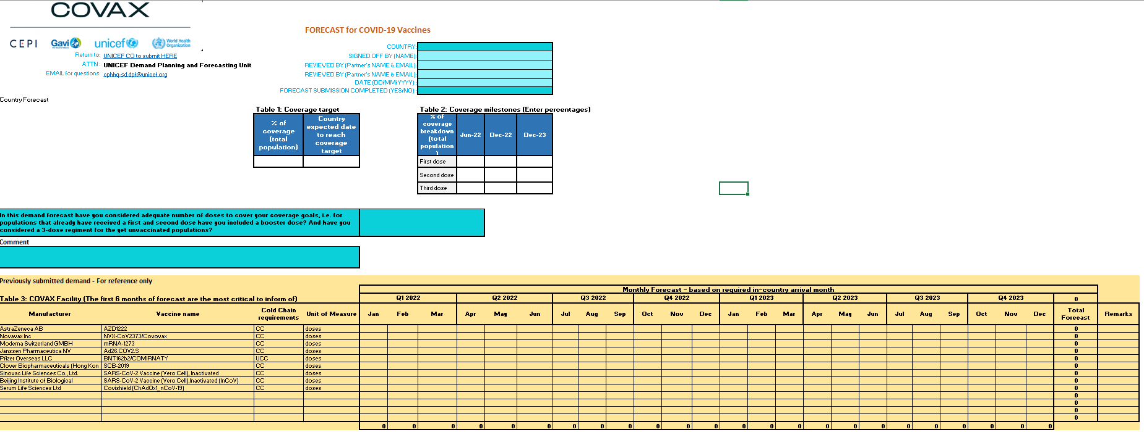
Plantilla para proyectar la demanda de las vacunas contra la COVID-19 (marzo del 2022)
Actualizado el 16 de marzo del 2022
Cuadro 1: Metas de cobertura
Fecha prevista del país para alcanzar la meta de cobertura
% de cobertura (población total)
Cuadro 2: Hitos de cobertura
Porcentaje de cobertura desglosado (población total) para la primera, la segunda y la tercera dosis
Hitos: junio del 2022, diciembre del 2022 y diciembre del 2022
Cuadro 3 (en amarillo): Demanda presentada anteriormente
Incluye la demanda anterior de los países y se utiliza como referencia para actualizar la demanda actual.

Slide 36
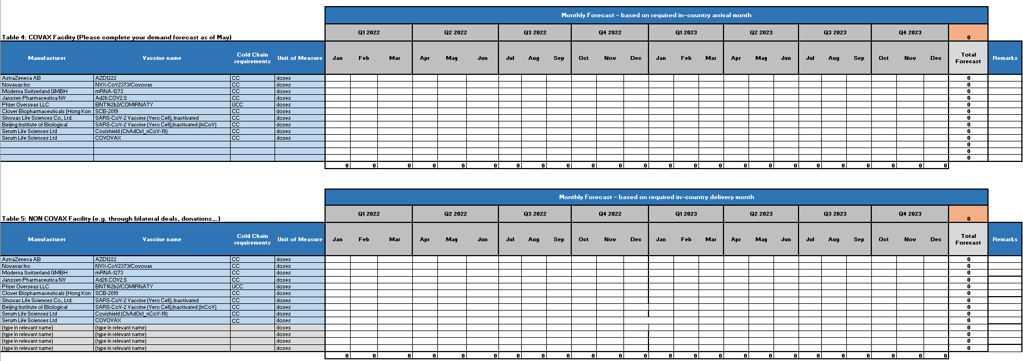
Actualizado a 16 de marzo del 2022
Plantilla para proyectar la demanda de las vacunas contra la COVID-19 (marzo del 2022)
Cuadro 4: Proyección del Mecanismo COVAX
Proyección del país de las vacunas contra la COVID-19 por medio del Mecanismo COVAX con la demanda anterior de enero a abril del 2022 bloqueada.
Cuadro 5: Fuera del Mecanismo COVAX
Los países pueden especificar cualquier envío de vacunas contra la COVID-19 que prevean recibir fuera del Mecanismo COVAX con el nombre del donante en los comentarios.

Slide 37
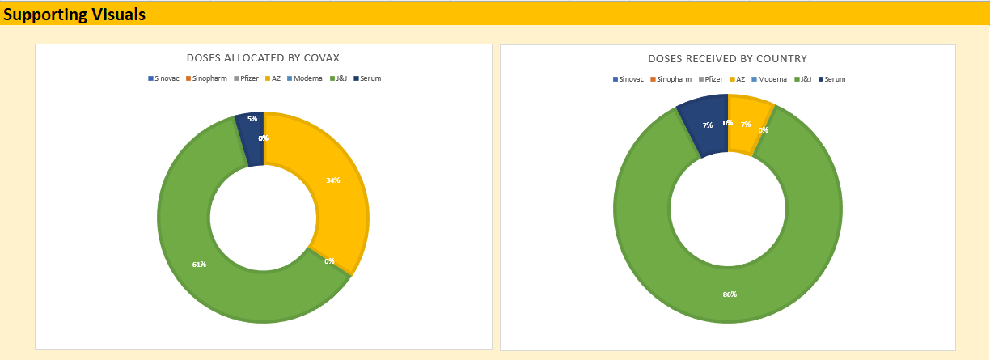
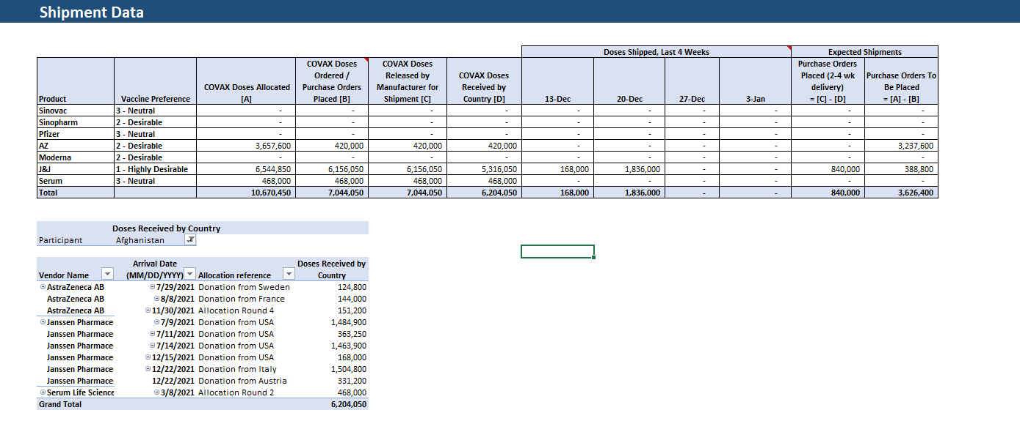
Vista de los envíos por país: panorama general
Los datos básicos contienen los principales datos de apoyo relacionados con el participante: nombre, capacidad de absorción y cobertura del Mecanismo COVAX. Las fuentes de esta sección son el programa de prevención de la COVID-19 (CPP), la plataforma de colaboración del Mecanismo COVAX (CCP) y los valores calculados.
Los datos de envío contienen datos de las dosis asignadas, pedidas, liberadas y recibidas por un participante, así como una vista histórica de cuatro semanas de las dosis recibidas. Se ha añadido un cuadro detallado de las dosis recibidas por país para facilitar el análisis. Las fuentes de esta sección son el CPP y los valores calculados.
Las imágenes de apoyo contienen gráficos basados en los datos de las dos secciones descritas anteriormente.
Si tiene alguna duda, puede escribir a cphhq-sd.dpf@unicef.org.

